Slide 1
Веб-сервіс кур’єрської доставки
Підготував студент групи ПП-31 Лобода Юхим Андрійович

Slide 2
Актуальність та Мета
Актуальність дослідження: Зростання попиту на онлайн-покупки та необхідність ефективної організації логістики визначає актуальність розробки веб-сервісів кур'єрської доставки. Це дозволить підвищити якість обслуговування клієнтів та оптимізувати логістичні процеси.
Мета курсової роботи: Розробка та впровадження інноваційного веб-сервісу кур'єрської доставки, що забезпечить ефективну взаємодію між приватними особами, бізнесами та кур'єрами, використовуючи сучасні технології веб-розробки.

Slide 3
Завдання
Аналіз сучасних підходів до розробки веб-сервісів та існуючих рішень у галузі кур'єрської доставки.
Розробка архітектури веб-сервісу з урахуванням потреб всіх користувачів системи.
Імплементація прототипу веб-сервісу з використанням технологій Django для бекенду та Flutter для фронтенду.
Реалізація аутентифікації користувачів через Google Firebase.
Аналіз результатів та розробка рекомендацій для подальшого вдосконалення системи.

Slide 4
Підходи до розроблення
Веб-застосунки
Архітектурні стилі
Технологічний стек
Клієнт-серверна архітектура
односторінкові
багатосторінкові застосунки
прогресивні веб-застосунки
Мікросервіси
монолітна архітектура
Frontend
Backend
бази даних

Slide 5
Програмно-технічні рішення
Платформи для розробки
СУБД
Інтеграція з зовнішніми сервісами
Node.js
Django
Spring
SQL:
MySQL
PostgreSQL
SQLite
NoSQL:
MongoDB
Redis
API
вебхуки
SDK

Slide 6
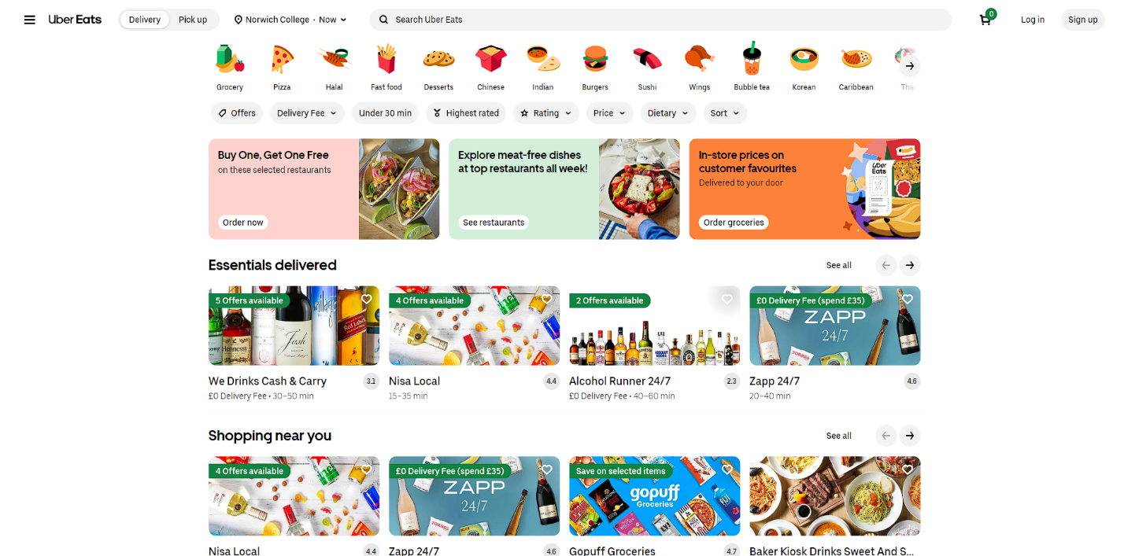
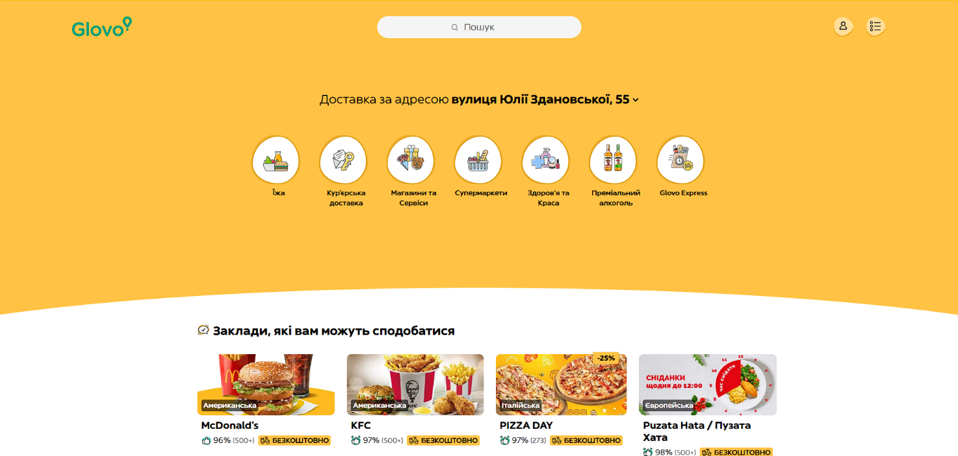
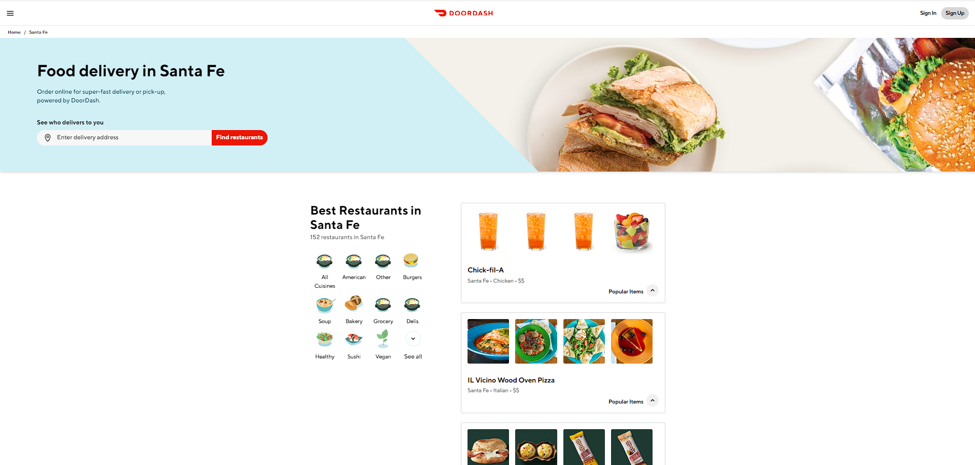
Огляд існуючих веб-сервісів
Порівняння функціональності популярних сервісів (Uber Eats, Glovo, DoorDash):
Доставка їжі, продуктів, ліків.
Відстеження замовлень в реальному часі.
Програми лояльності та підписки.
Особливості користувацького інтерфейсу:
Інтуїтивність та простота.
Універсальність та гнучкість.
Орієнтованість на користувача

Slide 7
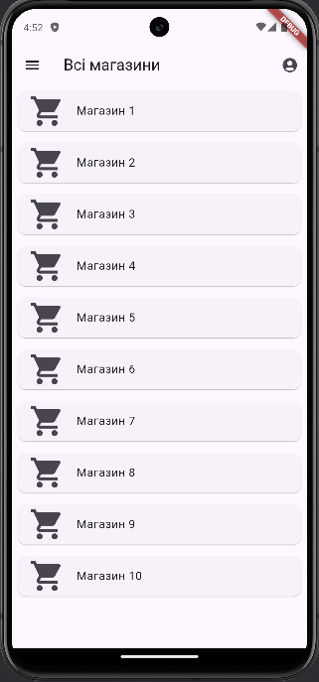
Розробка та впровадження
Розробка та впровадження веб-сервісу кур'єрської доставки:
Проектування архітектури та дизайну інтерфейсу.
Вибір технологій: Django, Flutter, Google Firebase.
Реалізація функціональності для різних типів користувачів (бізнес, клієнти, кур'єри).

Slide 8
Висновки
Виконано аналіз сучасних підходів до розробки веб-сервісів.
Розроблено архітектуру веб-сервісу.
Реалізовано прототип веб-сервісу.
Інтегровано Google Firebase для аутентифікації.
Рекомендації та ідеї щодо подальшого розвитку

